Slide 1
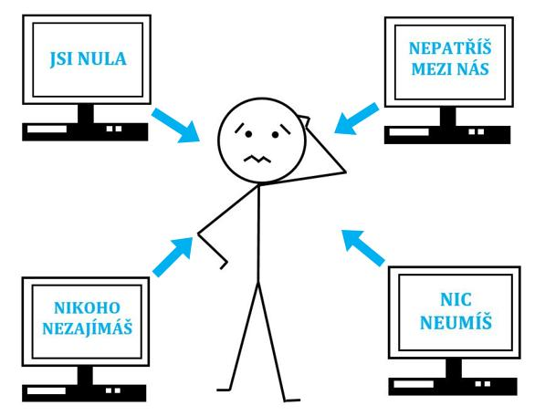
JAK SE NESTÁT OBĚTÍ KYBERŠIKANY!
Kyberšikana je forma šikany prostřednictvím elektronických médií, jako je internet a mobilní telefony, které slouží k agresivnímu a záměrnému poškození uživatele těchto médií.
ZÁKLADNÍ PRAVIDLA
Používej dostatečně bezpečné heslo.
Svoje přihlašovací údaje nikdy nikomu nedávej.
Jediné místo, kam přihlašovací údaje patří, je do políček na přihlašovací
stránce dané internetové služby.
Dobře si zabezpeč profil na sociální síti.
V seznamu přátel na sociální síti měj jen opravdové přátele.
Pokud skutečně nemusíš, neuváděj nikde na internetu své kontaktní
údaje.
Nechovej se na internetu tak, jak bys nechtěl, aby se k tobě chovali druzí.
Pokud se staneš svědkem kyberútoku, neváhej to nahlásit administrátorům, případně vyjádři svůj nesouhlas s jednáním agresora a pomůžeš tak oběti.
Informacím na internetu přehnaně nedůvěřuj.
KYBERŠIKANA JE ŠPATNÁ VĚC!
Další důležité informace najdeš:
www.e-bezpeci.cz www.bezpecne-online.cz
www.linkabezpeci.cz www.saferinternet.cz
Zdroje: ČERNÁ, Alena et al. Kyberšikana: Průvodce novým fenoménem. Praha: Grada Publishing, a.s., 2013, 152 s. ISBN 978-80-247-4577-0.

